Slide 1

نظام التعليم المطور للانتساب
الدراسات الاجتماعية كلية الآداب – قسم
شعبة الجغرافيا
اسم المقرر: الجغرافيا التاريخية
Historical Geography
رمز المقرر: جغر7405438
عدد الساعات: 2 (نظري)
د. حسن مرزوق السيد محمود
1

Slide 2
المحاضرة العاشرة
عصر المعدن

Slide 3
عصر المعدن
أولاً: الملامح العامة لعصر المعدن:
ثانياً: المراكز الحضارية في عصر المعدن:
1- المراكز الحضارية في سوريا وفلسطين.
2- المراكز الحضارية في الأناضول.
3- المراكز الحضارية في ايران.
4- المراكز الحضارية في كريت.
3

Slide 4
عصر المعدن
عصر المعدن مفهوم شامل، فهو اكثر من عصر شأنه شأن العصر الحجري القديم، إذ يبدأ بعصر النحاس الذى عرفته حضارات الشرق الأوسط منذ 4000 ق. م، وعرفته حضارة البدارى في مصر منذ 4500 ق.م، أو 5000 ق.م، كما عرفته حضارة تل حلف في العراق في نفس تاريخ معرفة البدارى له على وجه التقريب، وان كان البعض يميل إلى اعتبار حضارة البدارى والفيوم في مصر وتل حلف في العرق وحضارات أخرى عاشت في أواخر العصر الحجري الحديث تمثل عصرا قائما بذاته يمثل فترة انتقالية بين استخدام الحجر واستخدام النحاس يعرف بالعصر الحجري – النحاسي أو بالفترة الخالكوليثية.
4

Slide 5
عصر المعدن
وقد تلى عصر النحاس، عصر البرونز وكان البرونز أول سبيكة صنعها الإنسان، وتتكون من 90% نحاس و 10% قصدير. ويأتي يعد ذلك عصر الحديد، الذى جاء متأخرا بالنسبة للنحاس والبرونز رغم انه اسهل منهما في المعالجة، ولا يحتاج إلى درجات حرارة عالية في الصهر مثل النحاس.
5

Slide 6
عصر المعدن
ويعد عصر المعدن بفتراته الثلاث نقطة تحول في تاريخ البشرية، بكل ما تشتمله من جوانب مادية واقتصادية واجتماعية وثقافية وفنية، ويمثل هذا العصر الثورة الإنتاجية الثانية بعد الثورة الإنتاجية الأولى التي حدثت في العصر الحجري الحديث، وهو يمثل مرحلة المدنية Civilization.
أولاً: الملامح العامة لعصر المعدن:
تميز عصر المعدن بخصائص أو ملامح عامه، تميزه عن العصر الحجرية الحديثة، ومنها الخروج عن دائرة الاكتفاء الذاتي والتجارة في فائض الإنتاج، وهذا الفائض سمح بقيام طبقات متخصصة في الصناعة، ثم نشأت التجارة والتي اقترن بها تقدم وسائل النقل وأخيرا قيام المدن.
1- الخروج عن دائرة الاكتفاء الذاتي:
اكتفى إنسان العصر الحجري القديم بتوفير الغذاء لنفسه سواء عن طريق الجمع أو القنص أو الصيد.
6

Slide 7
عصر المعدن
وفى العصر الحجري الحديث ظهر نوع من الاكتفاء على مستوى الأسرة، ثم على مستوى الأسر التي تعيش متجاورة في محلة عمرانية ثم إلى مجموعة القرى المتجاورة.
وفى عصر المعدن، تطورت أساليب الزراعة وأدواتها، فزاد الإنتاج، واصبح هناك فائض للطعام، وبالتالي امكن تبادل هذا الفائض، ومن هذه الأدوات المنجل والمحراث.
وكانت المنجل من الأدوات التي وفرت جهد الفلاح، فصنعت من النحاس والبرونز بعد أن كانت تصنع من الصوان أو الطين المحروق.
ويعد المحراث التي تجره الثيران من الأدوات الزراعية التي تطور عن الفأس ، فبعد أن كان سلاحه حجريا أو خشبيا، صار معدنيا وقد أدى ذلك إلى توسعة الرقعة الزراعية وزيادة الإنتاج.
7

Slide 8
عصر المعدن
وتشير الأدلة الأثرية إلى استخدام المحراث من جانب أصحاب حضارة الوركاء في جنوب العراق، وعرف في مصر منذ 2700 ق.م، وفى قبرص من 2300-1900 ق.م ولا يعرف متى بدا استخدامه عند السومريين.
واذا كان العصر الحجري الحديث، قد شهد زراعة معظم المحاصيل، فإن الجديد في عصر المعدن هو انتقال المحاصيل من موطنها الأولى إلى مناطق أخرى، وربما وجدت بعض المحاصيل ظروفاً افضل فزاد إنتاجها، ومن الأمثلة على انتقال المحاصيل في عصر المعدن، ففي مصر وجنوب غربي أسيا حلت أنواع من القمح محل الأنواع التي عرفت في العصر الحجري الحديث، ودخل القمح إلى الصين، وكان قد سبقه الأرز والشعير.
8

Slide 9
عصر المعدن
ولم يتوقف التطور الزراعي بل امتد ليشمل الإنتاج الحيواني، فمع استخدام الثور في جر المحراث ازدادت أهمية إناث البقر كمصدر للبن وعرف أهل سومر الضأن ولبسوا فراءه، وظلت الماعز لفترة طويلة في مصر إلى أن عرفت الأغنام
في عصر ما قبل الأسرات، وهى نوعان : نوع يمتاز بالقرون الأفقية المموجة وانقرض منذ 3000 سنة ، ولم يكن منتجا للصوف الذى يصلح للنسج.
9

Slide 10
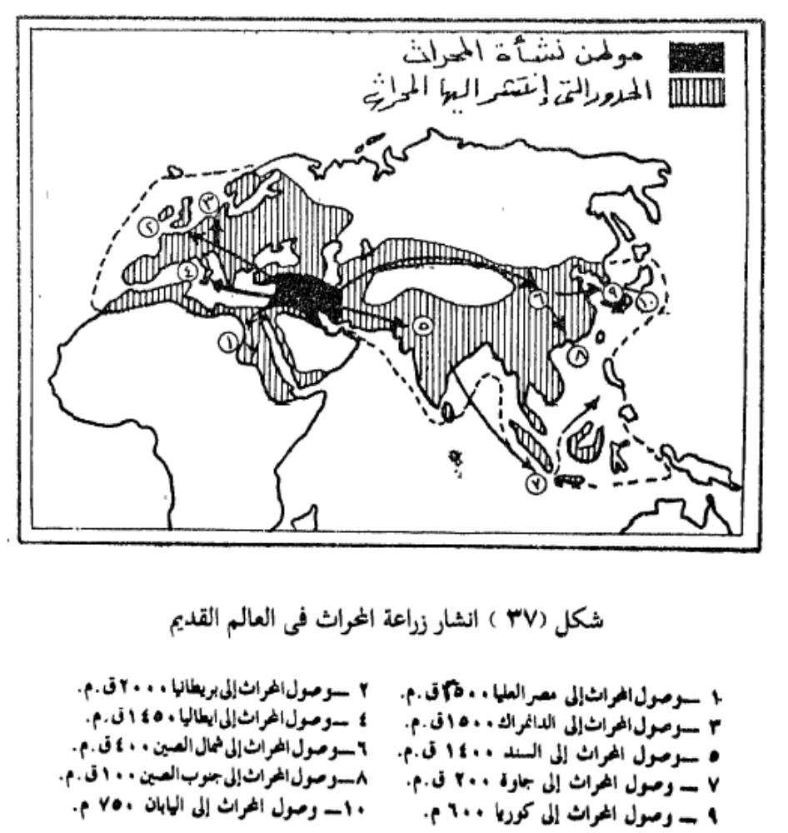
10

Slide 11
عصر المعدن
ولعل هذا يفسر عدم العثور على أقمشة صوفية في العصر الفرعوني، أما النوع الأخر فقد تميز بقرونه المقوسة، وعرف منذ عصر الدولة الوسطى، وقد انقرض هذا النوع بعد دخول الأنواع العربية المنتجة للصوف الصالح للغزل والنسج.
وعرف الحمار في مصر وبلاد النوبة، وقدس في عهد الهكسوس، وعرفت مصر الجمل في الصحارى أولاً، ثم دخل في الوادي بعد ذلك في العهدين اليوناني والروماني، كما استخدمت البغال في مصر أيضا في عمليات الحمل والجر منذ العهدين اليوناني والروماني، وهكذا بالنسبة لأنواع أخرى من الحيوانات والطيور التي امتدت معرفتها إلى جهات عديدة من العالم القديم.
2- ظهور طبقة متخصصة في الصناعة.
تطلب تصنيع المعادن وجود فائض للطعام لدى القائمين بالزراعة، هذا الفائض كان يجد طريقه لسد احتياجات طبقة من الصناع تتوافر لديهم الخبرات والمهارات في التعدين وصهر المعادن أو في تشكيلها.
11

Slide 12
عصر المعدن
ومن هنا قد يلاحظ انه قد تتوافر المعادن في مناطق معينة غير أن استغلالها يأتي متأخرا لعدم وجود إنتاج زراعي يسمح بإعالة الصناع، عن مناطق لا تتوافر فيها هذه المعادن ولكن تتوفر فيها الاكتفاء الذاتي والإنتاج يسمح بإعالة طبقة المتخصصين والصناع، وهم من كانوا قادرين على التنقل والترحال من منطقة إلى أخرى.
3- نشأة التجارة:
امتد تأثير تطور وسائل الإنتاج المرتبطة باستخدام المعادن إلى توفر الغذاء ووجود فائض منها، كما أن من اهم سمات حرفة التعدين التوزيع غير العادل للمعادن لاختلاف الظروف الجيولوجية بين مناطق العالم، كل ذلك أدى إلى نشأة التجارة واتساع مجالها بتقدم الزمن والتوسع في استخدام المعادن، فالعصر الحجري الحديث تميز كما اشرنا من قبل بالعزلة، التي بدأت تقل شيئا فشيئا مع نهاية الحديث وبداية عصر المعدن، فقامت تجارة الترف والتي أكدها وجود قواقع جلبت من البحريين الأحمر والمتوسط في مقابر تنسب إلى العصر الحجري الحديث في مصر.
12

Slide 13
عصر المعدن
4- تقدم وسائل المواصلات:
عندما اتسع نطاق استعمال المعادن، وزادت كميات الفائض من الطعام التي تدخل في التجارة كان لابد من توفير وسيلة نقل سهلة تربط مناطق إنتاج المعادن بمناطق تصنيعها، وبسبب نقص الخبرة الجيولوجية آنذاك كانت مناطق المعادن محدودة، فالنحاس بوجد في إسبانيا والقوقاز، بينما يوجد القصدير في بوهيميا وإنجلترا وإسبانيا، وفى نفس الوقت كانت مراكز الحضارة الرئيسة في الشرق الأوسط تفتقد إلى هذين المعدنيين.
وكان اختراع العجلة نقطة تحول في التجارة، وتشير الأدلة إلى أنها عرفت في سوريا حوالى 3500 ق.م، وارتبط بها استخدام العربات التي تأكد معرفتها في عيلام في ايران والعراق وسوريا حوالى 3000 ق.م، وتأخر معرفة العربات والعجلات في كريت واسيا الصغرى، وعرفت في مصر عند دخول الهكسوس 1730 ق.م كما عرفت في الهند حوالى الألف الثانية قبل الميلاد.
13

Slide 14
عصر المعدن
وارتبط باستخدام العجلات تربية الحيوانات القادرة على الحمل والجر مثل الحمير والخيول التي لم يتأكد استخدامها في الركوب إلا قبل 1000 ق.م في الهند ومصر. وقد احدث الحصان انقلابا كبيرا في النقل وفنون القتال فهو أداة سريعة وكان دخوله إيذانا بقدوم شعوب جديدة من وسط أسيا موطن الحصان الأصلي إلى مناطق أخرى واقعة في غرب أسيا.
5- قيام المدن:
اكتملت بها منظومة عصر المعدن، ففائض الطعام سمح بظهور طبقتين في الصناعة والتجارة، وبتقدم وسائل النقل وكلها عوامل تسهم في قيام المدن، ويبدو أن المراكز الحضارية قد ظهرت في منطقة الشرق الأدنى خلال القرن الخامس قبل الميلاد، وضمت مراكز الكهنة والتجار والصناع الذين قدموا خدماتهم لمجتمعات اكبر لديها فائض في الطعام يقدم اليهم في مقابل خدماتهم.
14

Slide 15
عصر المعدن
ومن الخصائص المشتركة للمراكز الحضرية القديمة، أنها كانت اكبر حجما واكثر اتساعا واعلى كثافة من معظم المحلات العمرانية التي سبقتها، ولكنها لم تصل إلى المستوى الذى وصلت اليه مدن الوقت الحاضر، وربما وصل عددها إلى 20 الف نسمة كما في المدن السومرية ومدن حوض السند.
كما تميزت المدن القديمة بوجود فائض في السلع، كان يجمع من المنتجين ليكون راس مال فعال للمدينة، وكان معظم السكان مزارعين، بالإضافة إلى وجود طبقة كبيرة من المتخصصين، اضف إلى ذلك فقد لجأ كل مركز حضاري ببناء نصب تذكاري أو مبنى عام للتعبير عن ذاته، مثال ذلك الأهرامات في مصر، والقلاع في المدن السومرية ومدن السند.
15

Slide 16
بحمد الله
مع أطيب التمنيات بالتوفيق د. حسن مرزوق السيد محمود

